Slide 1
项目展示
（全是从使用说明书复制粘贴的）

Slide 2
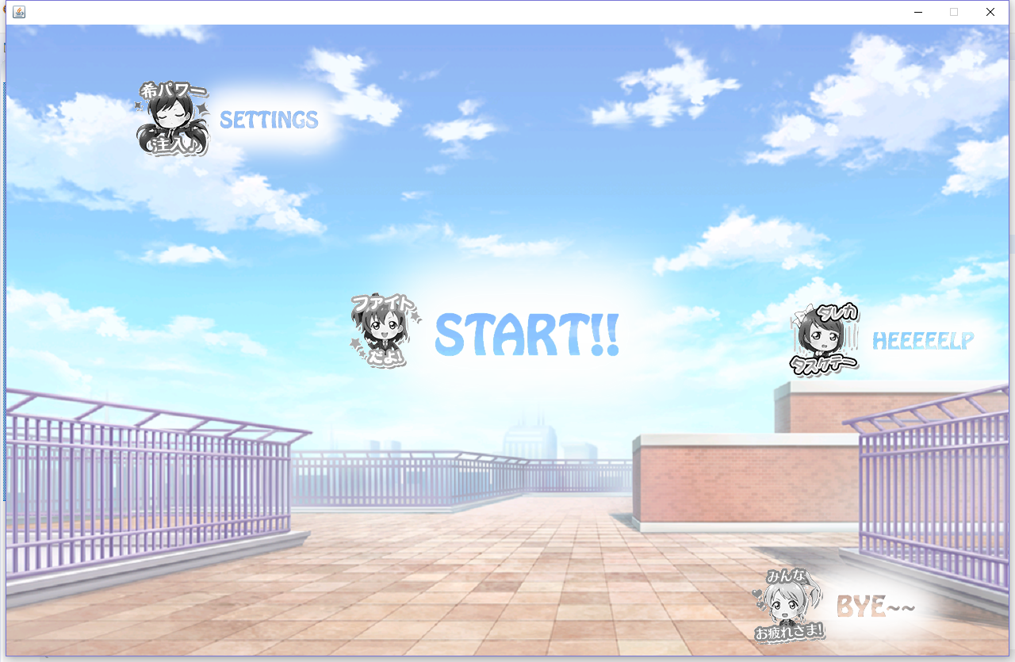
主菜单有四个可选项，鼠标移到对应位置图标发亮，单击左键选择。点击后会有一小段动画——其他三个键向点击处集中

Slide 3
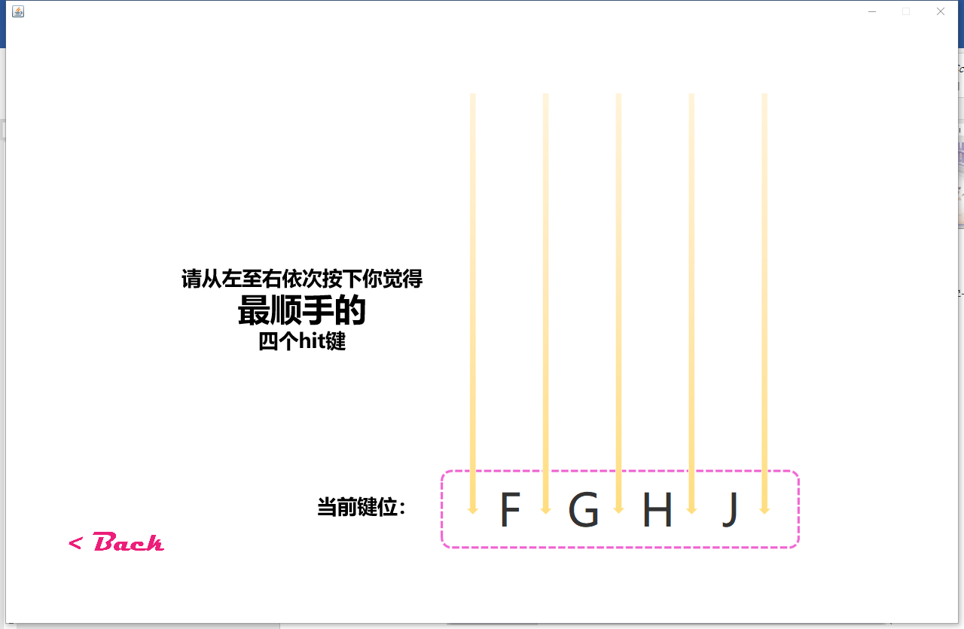
Settings为键位设置，可自定义游戏内控制打击note的四个按键。每按一次键盘会将当前键位设置为按下的键，并将设置焦点移至下一个键位。设置完第四个键位后焦点会回到第一个键位。

Slide 4
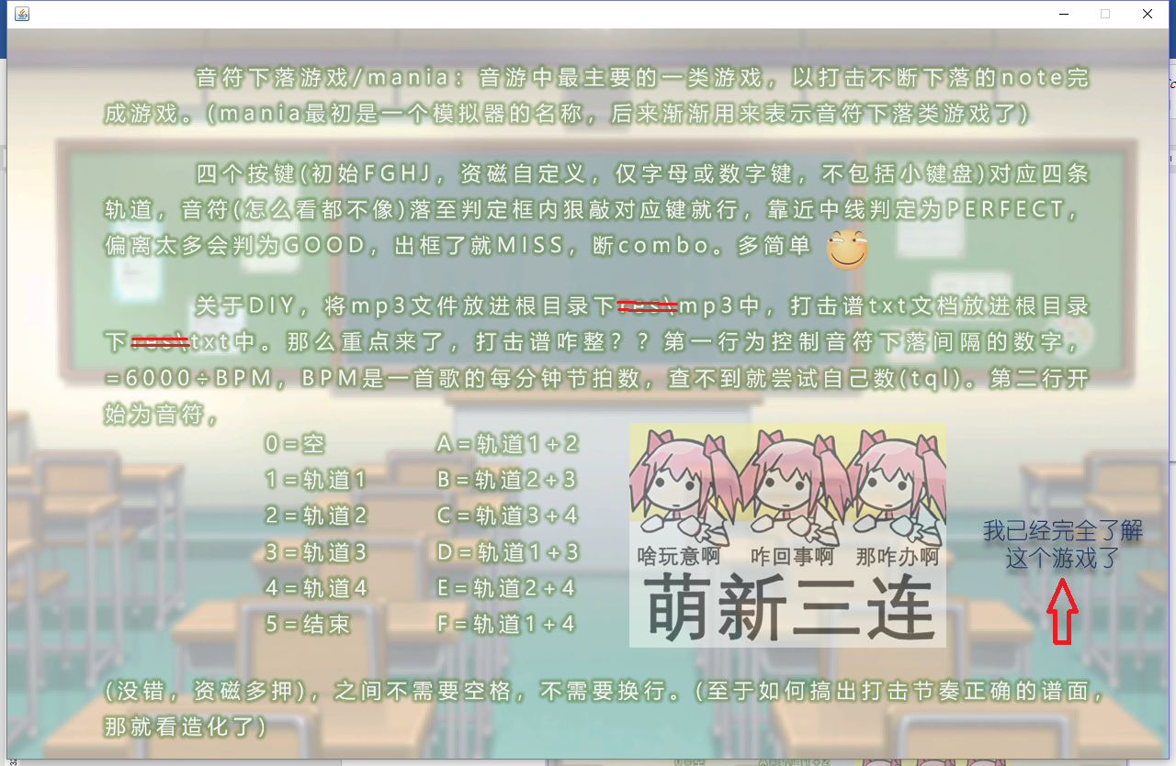
Help为帮助界面（其实就是一张图），点击箭头处的字返回

Slide 5
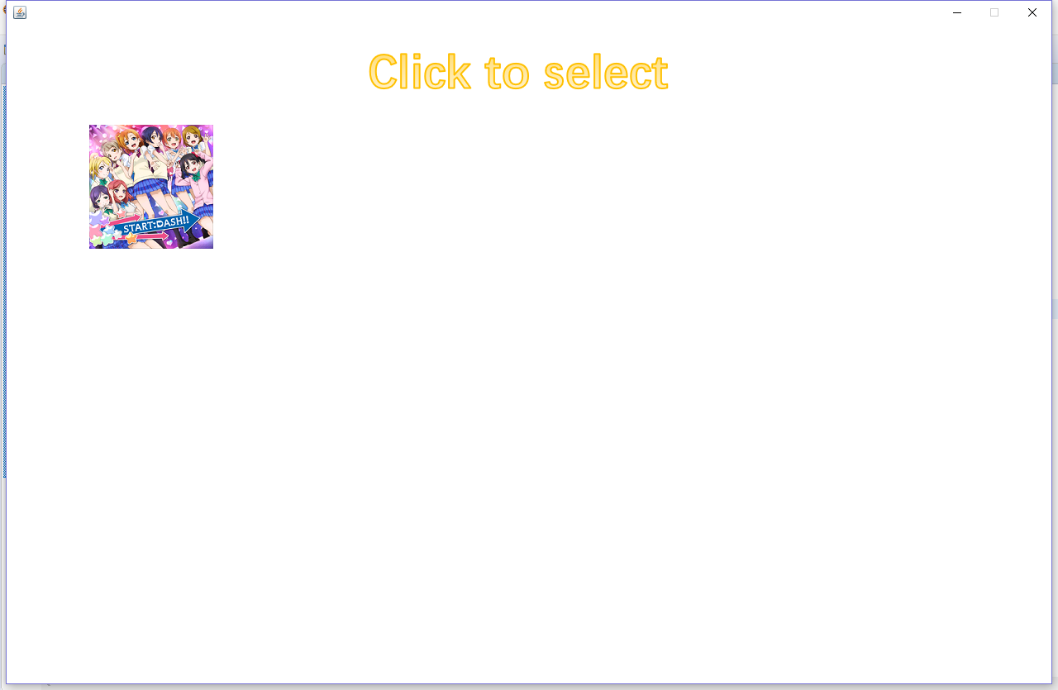
点start后进去选曲界面，点击歌曲封面即可选择。由于编谱工作量贼大，演示只有一首歌

Slide 6
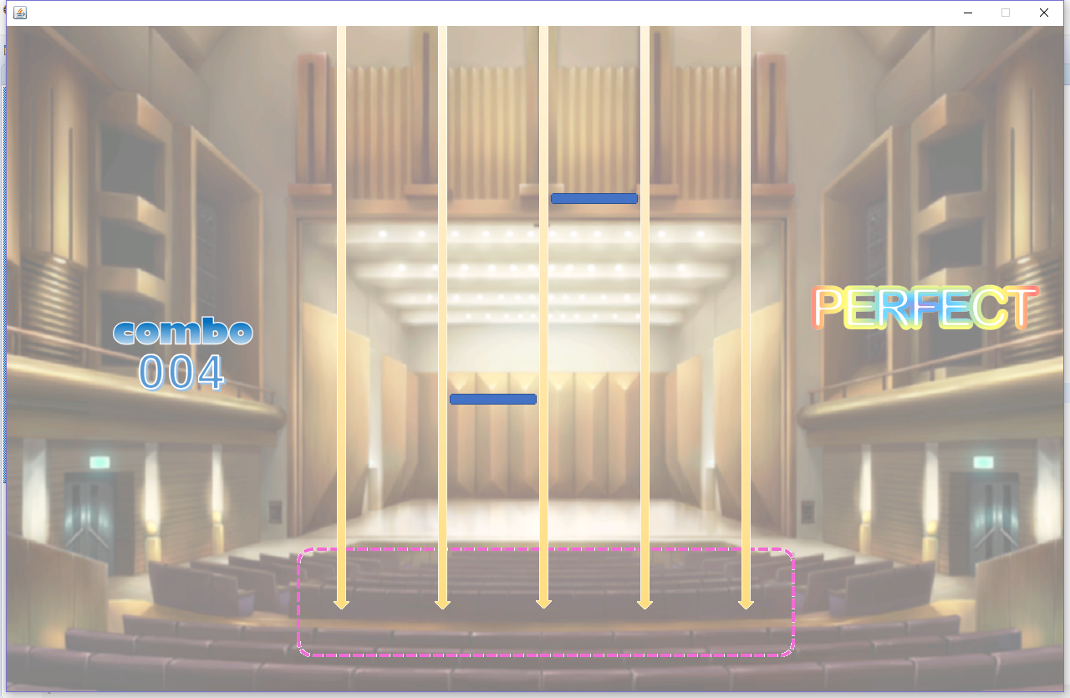
游戏界面：当蓝色横条下落至紫色框内中线附近时，按对应键即可

Slide 7
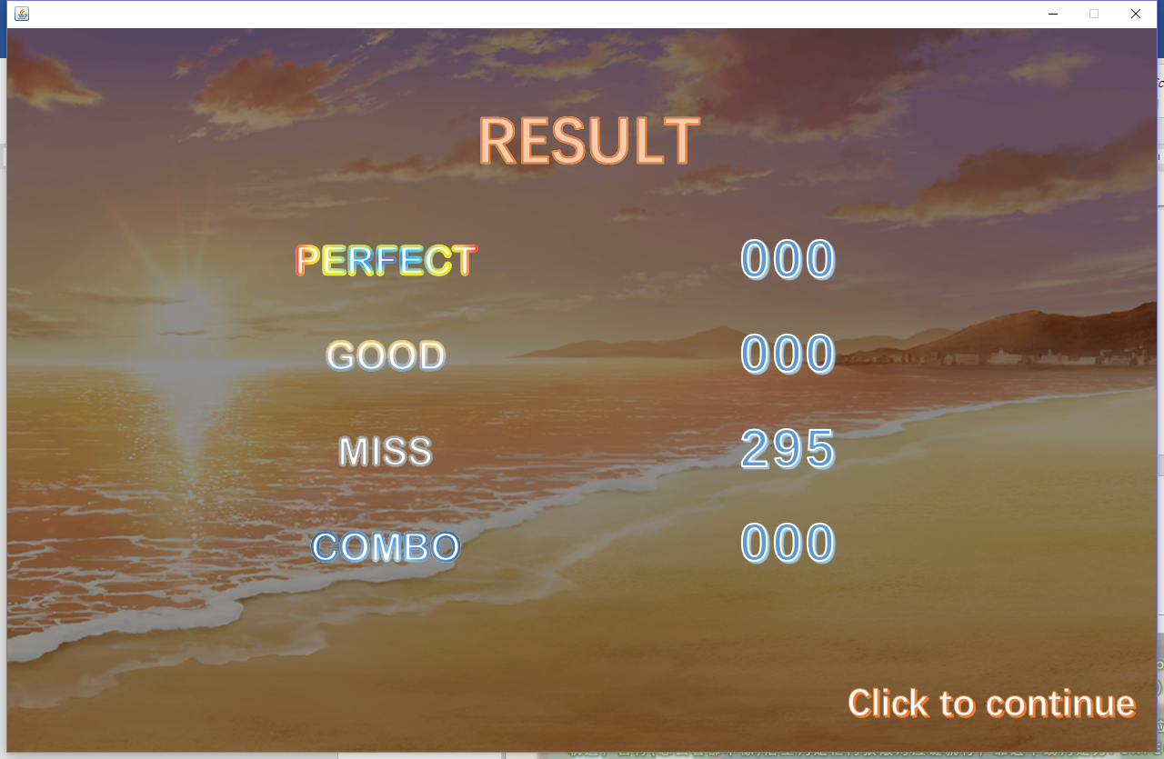
结束后结算界面，点击任意处返回首页

Slide 8
没了

